Slide 1
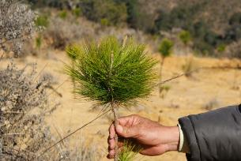
Red Mexicana de Organizaciones Campesinas Forestales A.C. Experiencia de la Comunidad Nicolás Romero, Michoacán, México
Darío García de la Paz
RED MEXICANA DE ORGANIZACIONES CAMPESINAS FORESTALES A. C.
RED MEXICANA DE ORGANIZACIONES CAMPESINAS FORESTALES A. C.

Slide 2
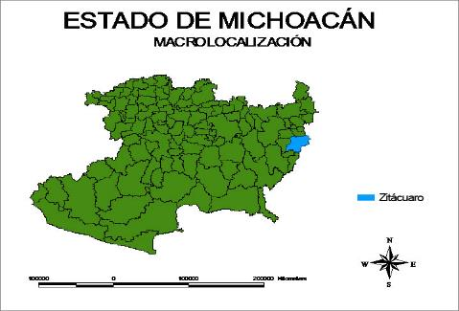
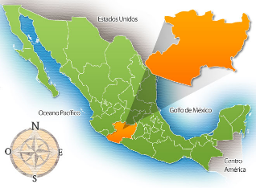
Contexto
La Comunidad Indígena Nicolás Romero, se localiza en el Municipio de Zitácuaro. Michoacán en la región Oriente del Estado de Michoacán. El grupo indígena presente en la región de denomina: Mazahua
RED MEXICANA DE ORGANIZACIONES CAMPESINAS FORESTALES A. C.

Slide 3
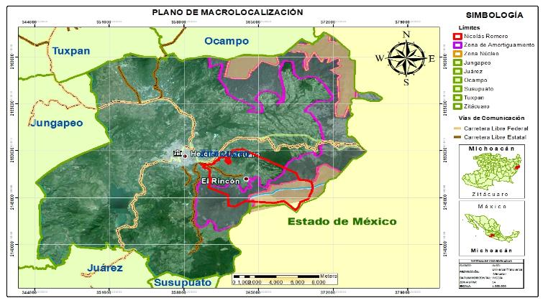
Contexto
La Comunidad Indígena Nicolás Romero, se localiza en el municipio de Zitácuaro, en la parte Sur-Oriente del Estado de Michoacán, colinda al Oriente con el Estado de México, al norte con la C. I. Crescencio Morales, Ejido Manzanillos y San Juan Zitácuaro al Poniente con el ejido San Juan Zitácuaro y al Sur con el Ejido San Juan Zitácuaro, Ejido Nicolás Romero, Ejido el Capulín y p.p los saucos y/o Comunal san Juan Xoconuxco.
RED MEXICANA DE ORGANIZACIONES CAMPESINAS FORESTALES A. C.

Slide 4
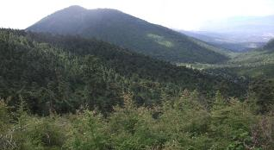
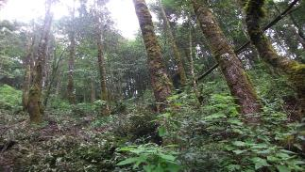
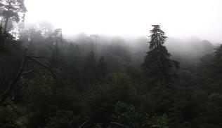
Contexto
Está conformado por 4250 hectáreas de las cuales 3302 hectáreas (78%), son forestales. Es una de las comunidades indígenas más grandes de la Región Oriente del Estado de Michoacán.
RED MEXICANA DE ORGANIZACIONES CAMPESINAS FORESTALES A. C.

Slide 5
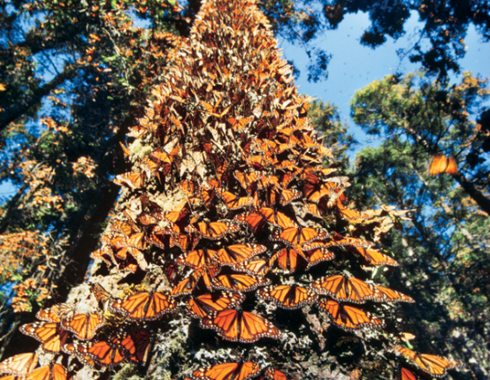
Contexto
La comunidad en parte del área de influencia de la reserva de la mariposa monarca declarada como Patrimonio de la Humanidad
RED MEXICANA DE ORGANIZACIONES CAMPESINAS FORESTALES A. C.

Slide 6
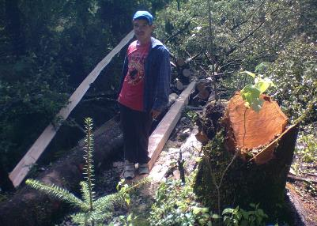
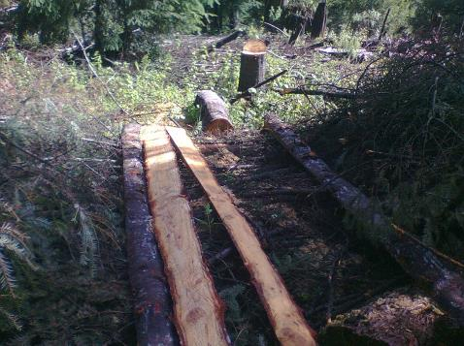
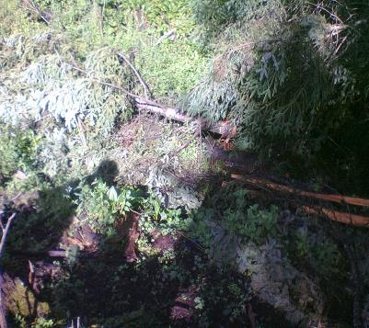
PROBLEMATICA

Slide 7
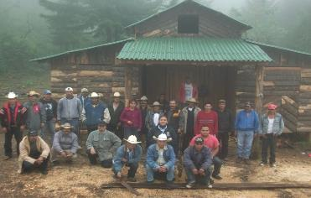
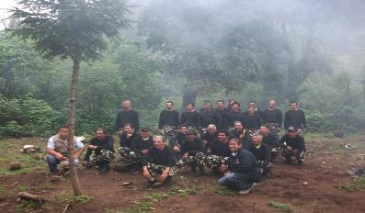
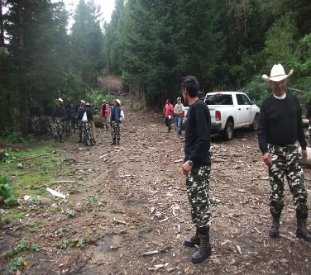
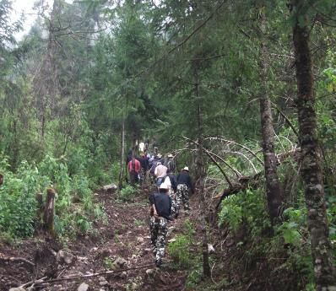
Momentos en que empezamos el plan de acción de la vigilancia comunitaria Conclusiones
RED MEXICANA DE ORGANIZACIONES CAMPESINAS FORESTALES A. C.

Slide 8
Resultados alcanzados
Impacto Social:
Generación de capacidades locales.
Recuperación del control del territorio forestal.
Atención de manera ágil el problema la pérdida de recursos naturales.
Ordenación y regulación de la actividad forestal en la comunidad.
Cumplimiento de la ley y usos y costumbres de la comunidad.
RED MEXICANA DE ORGANIZACIONES CAMPESINAS FORESTALES A. C.

Slide 9
Resultados alcanzados
Impacto Ecológico:
Conservación de la biodiversidad del bosque.
Protección del hábitat de la mariposa monarca.
Regulación del cambio climático.
Conservación de los servicios ambientales.
Mejoramiento del valor estético del bosque.
Mejoramiento de la opinión pública hacia la atención a los recursos naturales.
RED MEXICANA DE ORGANIZACIONES CAMPESINAS FORESTALES A. C.

Slide 10
Resultados alcanzados
Impacto Económico
Generación de ingresos directos a los dueños del territorio.
Contribución a impedir la evasión fiscal por tala forestal.
Generación de derrama económica en la región.
Incremento del valor económico del bosque.
Conservación del valor turístico de la reserva.
RED MEXICANA DE ORGANIZACIONES CAMPESINAS FORESTALES A. C.

Slide 11
Conclusiones
Las lecciones aprendidas.
El dueño del bosque es el mejor guardián del bosque.
La organización y la capacitación son fundamentales para la eficaz participación de los productores.
Una base social fuerte y organizada es el mejor soporte de un proyecto de desarrollo social.
No ganaremos la batalla forestal si no involucramos en ella al ejército de dueños y poseedores de los bosques.
RED MEXICANA DE ORGANIZACIONES CAMPESINAS FORESTALES A. C.

Slide 12
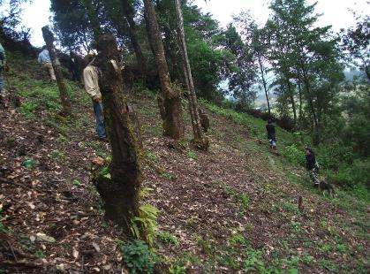
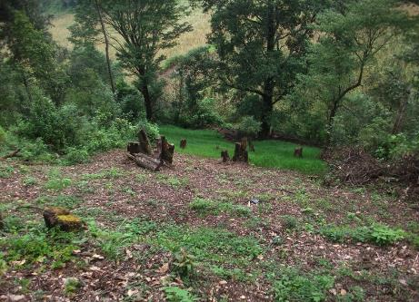
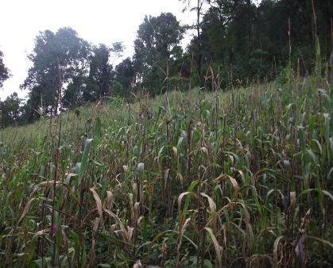
Recorridos con personal de la profepa en las areas de la frontera agrícola cambio de uso del suelo

Slide 13
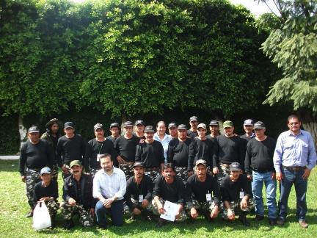
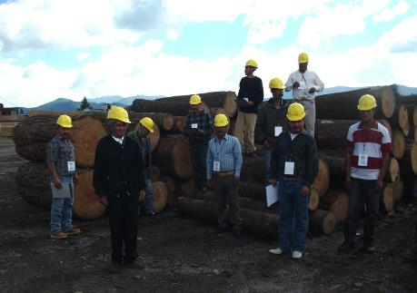
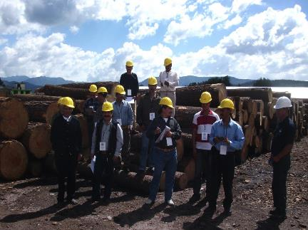
Participación en cursos de capacitación y acreditación del Grupo

Slide 14
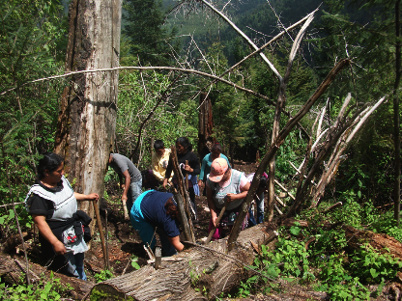
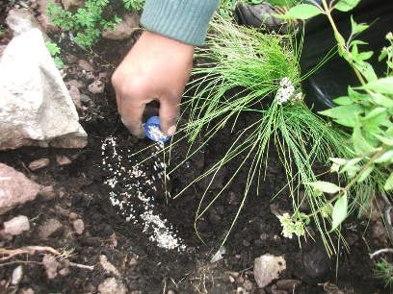
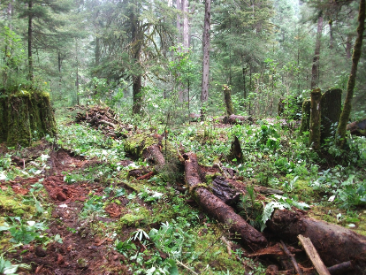
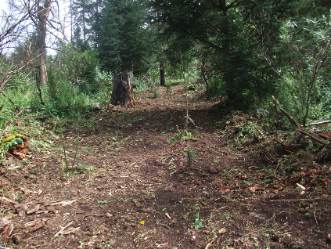
OTRAS ACTIVIDADES REALIZADAS POR LAS BRIGADAS

Slide 15
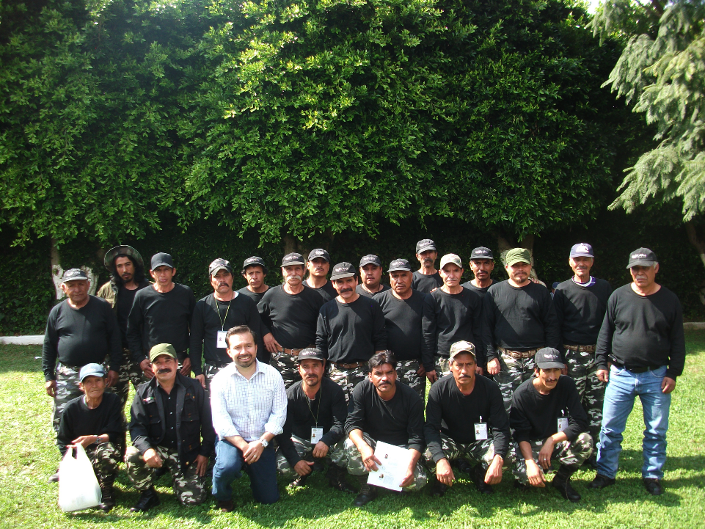
GRACIAS…

